Slide 1


HELLO WORLD EN ARDUINO
@danite.dev

Slide 2
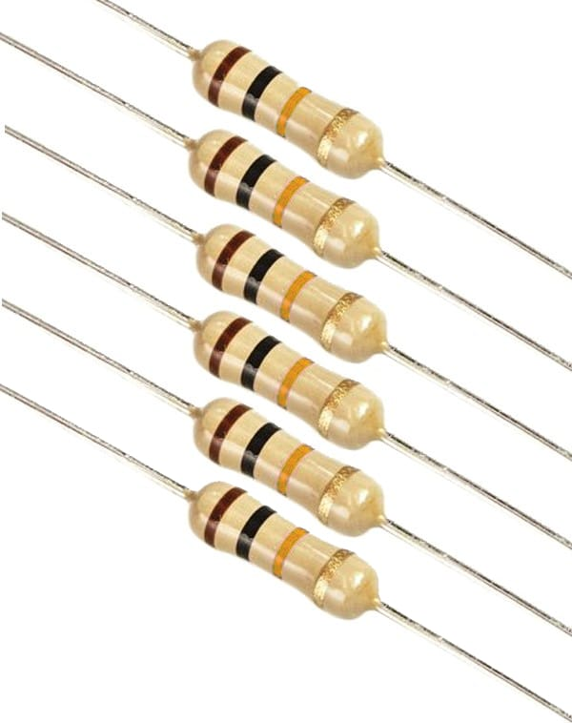
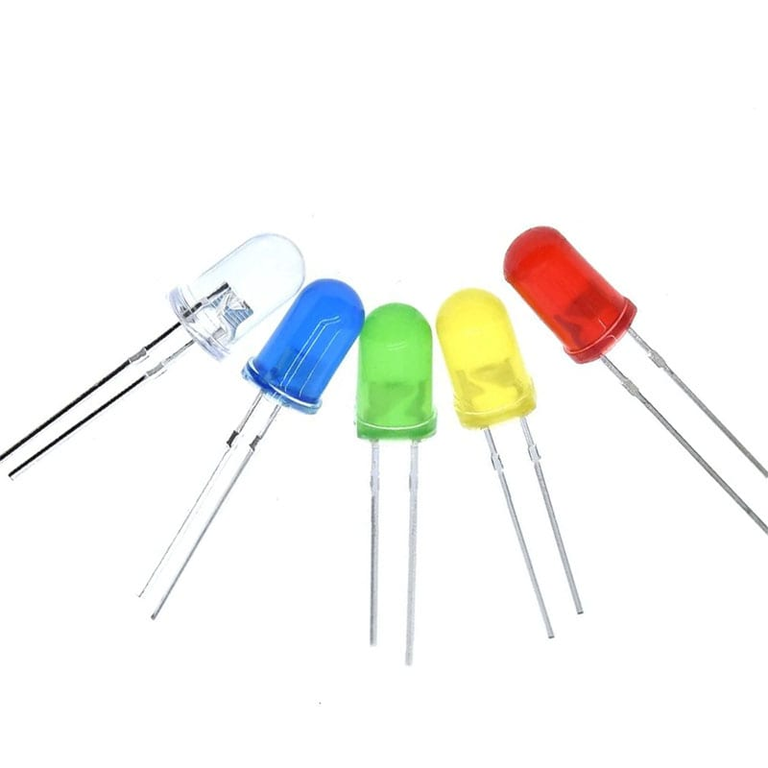
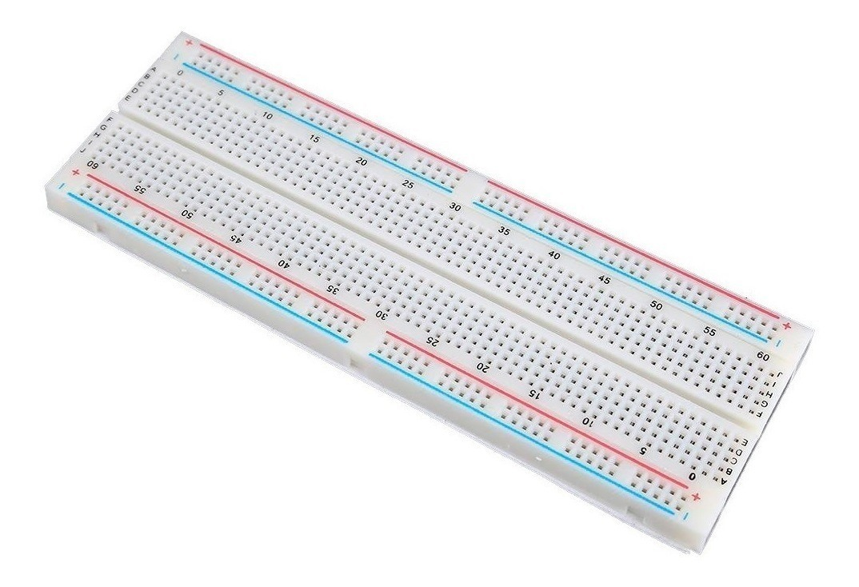
MATERIALES
LED
RESISTENCIA
PLACA DE PRUEBAS
ARDUINO UNO

Slide 3
